Slide 1
BỆNH ÁN NGOẠI KHOA
VIÊM TÚI MẬT CẤP DO SỎI

Slide 2
I. Hành chính
Họ và tên: Lê Thị H.
Giới: Nữ
Tuổi: 1979 (43 tuổi)
Nghề nghiệp: nội trợ
Ngày giờ nhập viện: 13h00 – 12/11/2022
Băng ca phòng 9 – Khoa ngoại Gan Mật Tuỵ – BV Chợ Rẫy

Slide 3
II. Lí do nhập viện:
BV Đa khoa Tỉnh Đồng Nai chuyển tuyến
LDNV tuyến trước: Đau thượng vị + nôn ói

Slide 4
III. Bệnh sử
Đêm trước ngày vào viện Đồng Nai, BN đang ngủ thì buồn nôn + nôn ói khoảng 7 lần, thể tích mỗi lần nôn, nôn ra thức ăn cũ, đắng, chua miệng, không hôi, không máu kèm đau bụng liên tục cường độ 7-8/10 vùng thượng vị, không lan có giảm sau nôn → Sáng hôm sau con gái chở BN vào BVĐN cấp cứu. Chẩn đoán: viêm tuỵ cấp – đái tháo đường type II – viêm mô tế bào gối P. Điều trị với Vancomycin 500mg 2A TTM x2 lần/ngày x ngày. Imipenem cilastatin 500mg 1A TTM x4 lần/ngày x 2 ngày. Dịch truyền hỗ trợ. PPI. Giảm đau. BN vẫn còn đau bụng nhiều nên BNĐN chuyển tuyến lên BVCR
Trong quá trình bệnh BN trung tiện được

Slide 5
Tình trạng lúc nhập viện

Slide 6
IV. Tiền căn
Chưa từng đau bụng tính chất tương tự trước nay
Cách nay 7-8 năm phát hiện Đái tháo đường type II, kiểm soát với Insulin chích bút gì? sáng 10 chiều 10
Sỏi thận??
Đoạn chi chân P tới gối.
Bệnh lí đã được chẩn đoán, điều trị, kiểm soát ntn?
Bệnh lí âm tính có giá trị.
Chưa ghi nhận tiền căn dị ứng.

Slide 7
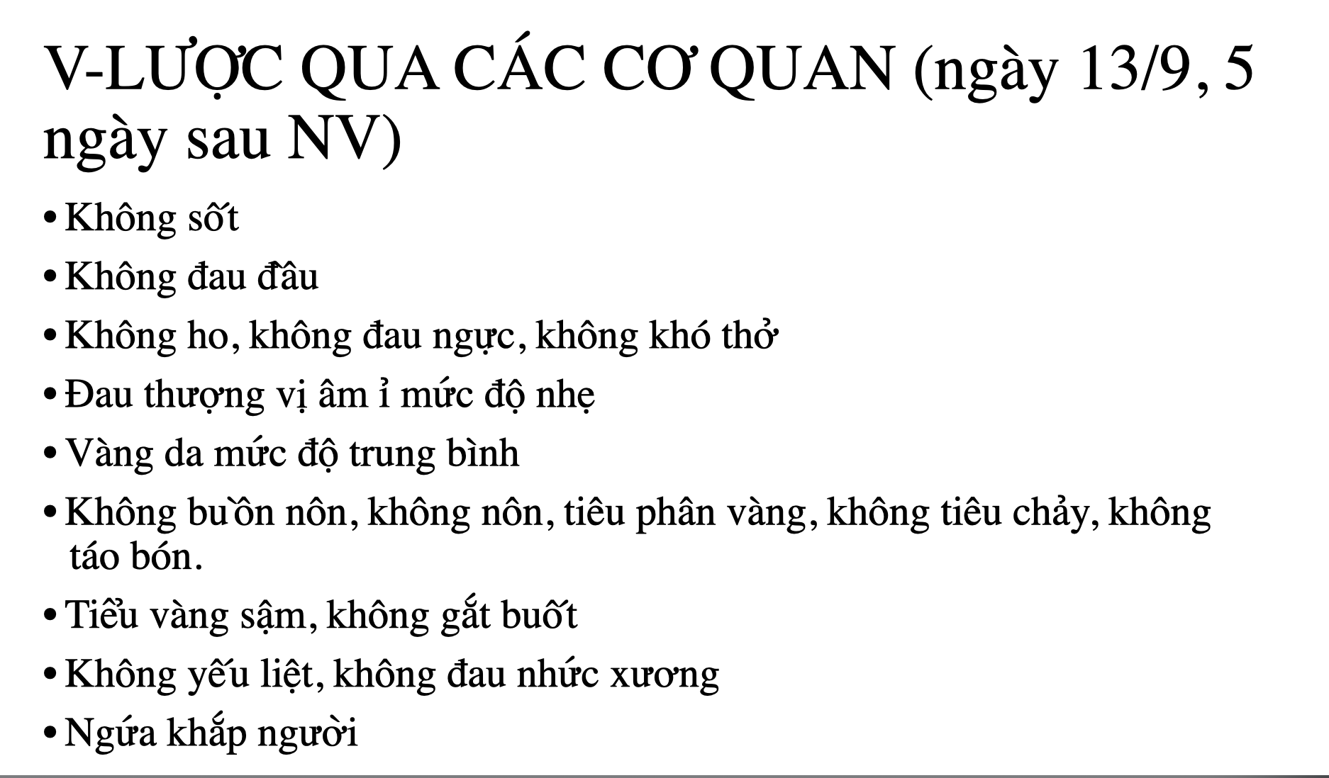

Slide 8
VI.Khám lâm sàng (ngày giờ – sau NV bao lâu)
Tổng trạng
Tim đều phổi trong
Bụng
Nhìn
Nghe
Gõ
Sờ

Slide 9
VII. Tóm tắt BA
Bệnh nhân nữ 43 tuổi nhập viện vì đau bụng
TCCN: đau bụng + nôn ói TCTT: không sốt
Ấn đau thượng vị và hạ sườn P

Slide 10
VIII. Đặt vấn đề
Đau bụng cấp
Nôn ói
Tiền căn
Tuyến trước:

Slide 11
IX. Chẩn đoán sơ bộ:
Chẩn đoán phân biệt:

Slide 12
X. Biện luận lâm sàng

Slide 13
XI. Đề nghị CLS
Siêu âm bụng, (CT Scan bụng chậu có cản quang)
CTM
CRP, AST, ALT, Bil TT, Bil TP, ALP, GGT, BUN, Creatinine, TQ, TCK, INR, Ion đồ,

Slide 14
XII. Kết quả CLS
CT:

Slide 15
XIII. Chẩn đoán xác định
Viêm túi mật cấp do sỏi mức độ trung bình

Slide 16
XIV. Điều trị - Hướng xử trí

Slide 17
XV: Tiên lượng

